Slide 1
Matteo Ciccaglione 0315944
Machine Learning per Software Engineering
Studio sulle performance di classificatori di Machine Learning applicati al Software Engineering per agevolare la fase di testing and bug prevention.

Slide 2
Indice
Matteo Ciccaglione 0315944
Introduzione e motivazioni dello studio;
Progettazione e raccolta dati;
Analisi dei risultati;
Conclusioni

Slide 3
Introduzione
Matteo Ciccaglione 0315944
L’attività di testing è una fase fondamentale nel percorso di sviluppo di un progetto. L’individuazione di possibili bug in fase di testing permette di evitare failure del software in fase di produzione. Tuttavia richiede un effort elevato, ed un alto costo di risorse, per progetti di grandi dimensioni.
L’applicazione del Machine Learning al Software Engineering fornisce strumenti per agevolare il lavoro del tester, come?

Slide 4
Introduzione
Matteo Ciccaglione 0315944
Il Machine Learning applicato al SE ha l’obiettivo di fornire strumenti per l’individuazione delle classi con maggiore probabilità di essere “buggy” in futuro. L’idea è di utilizzare la storia del progetto (i dati del passato), o di progetti affini, per costruire dataset di training e testing da fornire ad un modello di Machine Learning.
Il modello sarà poi in grado di effettuare una predizione sulle classi del progetto che ritiene possano nascondere dei bug.

Slide 5
Introduzione
Matteo Ciccaglione 0315944
Il lavoro del tester viene così agevolato, in quanto può concentrare l’effort e le risorse a disposizione sulle classi individuate dal modello di ML.
Questo studio si pone dunque l’obiettivo di analizzare diversi classificatori di Machine Learning, applicando ad ognuno molteplici tecniche, per individuare con quali tecniche e per quale classificatore si ottiene il risultato migliore.

Slide 6
Progettazione e raccolta dati
Matteo Ciccaglione 0315944
Lo studio è stato sviluppato in riferimento a due progetti Apache ovvero:
BookKeeper;
Zookeeper;
Per la costruzione dei dataset di training e testing, si è resa necessaria la raccolta di dati sulla storia passata di questi due progetti. Di che dati stiamo parlando?
Con dati sulla storia passata ci riferiamo a tutte le informazioni che possono essere raccolte dai commit effettuati sul software di version control, in riferimento ad issue riportati sul software di issue tracking.

Slide 7
Progettazione e raccolta dati
Matteo Ciccaglione 0315944
Per i progetti in analisi il software di VC è Git mentre il software di Issue tracking è Jira.
Per effettuare il mining dei dati tramite questi due sistemi sopra riportati, ho sviluppato del codice Java che:
Interagisce con Jira per raccogliere tutti gli Issue di tipo Bug, con risoluzione Fixed e con stato Resolved oppure Closed;
Per ogni Issue, interagisce con Git per individuare i commit che ne fanno riferimento (ovvero quei commit che riportano nel messaggio il codice dell’issue);
Per ogni commit sono state raccolte ed aggregate (release per release) metriche da fornire al modello di ML.

Slide 8
Progettazione e raccolta dati
Matteo Ciccaglione 0315944
Metriche utilizzate nel progetto:
Size
locTouched
locAdded
maxLocTouched
maxLocAdded
avgLocAdded
avgLocTouched
churn
maxChurn
avgChurn
nFix
nAuthors

Slide 9
Progettazione e raccolta dati
Matteo Ciccaglione 0315944
Una classe può essere etichettata come “buggy” in una determinata release se esiste un commit relativo ad un Issue in cui la release ne costituisce l’affected version.
Per l’individuazione delle affected version si è fatto riferimento a quelle riportata dai developers su Jira (qualora disponibile) o sono state calcolate applicando proportion (quando non disponibile).
Poiché il dataset non deve contenere unicamente le classi etichettate come buggy, sono stati raccolti ed analizzati anche i commit che non fanno riferimento ad alcun Issue.

Slide 10
Progettazione e raccolta dati
Matteo Ciccaglione 0315944
Una classe in una release potrebbe essere affetta da snoring, ovvero potrebbe presentare dei bug “dormienti”, che saranno individuati soltanto in release successive;
Per limitare il problema dello snoring sono stati presi in considerazione tutti i bug riportati su Jira, ma sono state raccolte le metriche unicamente sulla prima metà delle release;

Slide 11
Progettazione e raccolta dati
Matteo Ciccaglione 0315944
Lo studio si preoccupa di analizzare la “bontà” di un classificatore, misurata attraverso metriche come AUC, Kappa, Recall e Precision, al variare delle tecniche applicate.
I classificatori presi in considerazione sono NaiveBayes, RandomForest ed Ibk.
Si è deciso di applicare feature selection, undersampling e tecniche di cost sensitivity.
Per non complicare eccessivamente lo studio si è scelto di mantenere fisse le tecniche di feature selection ed undersampling, e di studiare il variare delle prestazioni (per ogni classificatore) al variare delle tecniche di cost sensitivity.
A tal proposito si è deciso di variare tra questi possibili valori: Sensitive Threshold, Sensitive Learning e No cost sensitive.

Slide 12
Analisi dei risultati: BookKeeper
Matteo Ciccaglione 0315944
Il progetto Apache BookKeeper ha abbandonato l’utilizzo di Jira come software di Issue tracking, pertanto i dati raccolti fanno riferimento fino all’anno …
Di seguito sono riportati dei box-plot che rappresentano, per ogni classificatore, la distribuzione per le metriche di Recall, AUC, Kappa e Precision.
Ogni box-plot è relativo ad una differente tecnica di Cost Sensitivity applicata.
Al termine dei grafici sono riportate delle considerazioni sui risultati dello studio.

Slide 13
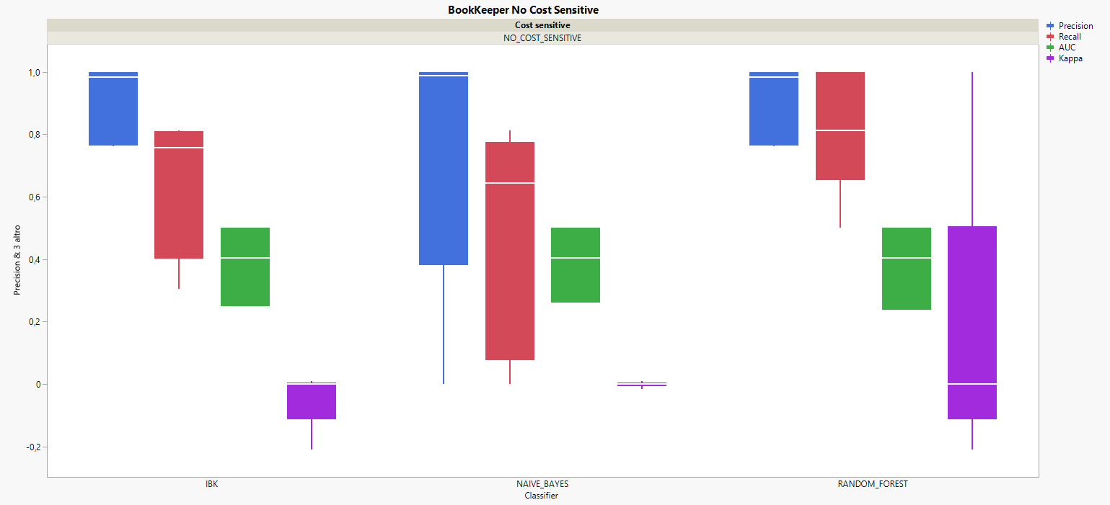
Analisi dei risultati: BookKeeper
Matteo Ciccaglione 0315944

Slide 14
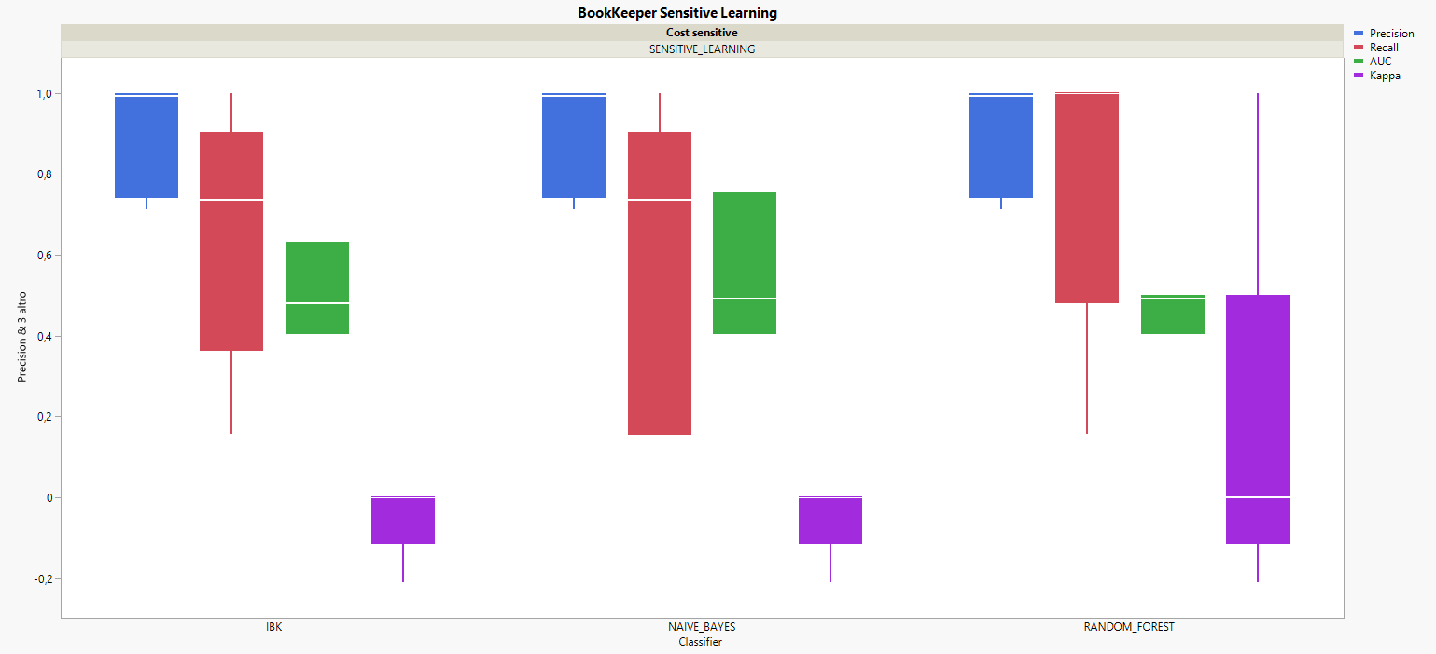
Analisi dei risultati: BookKeeper
Matteo Ciccaglione 0315944

Slide 15
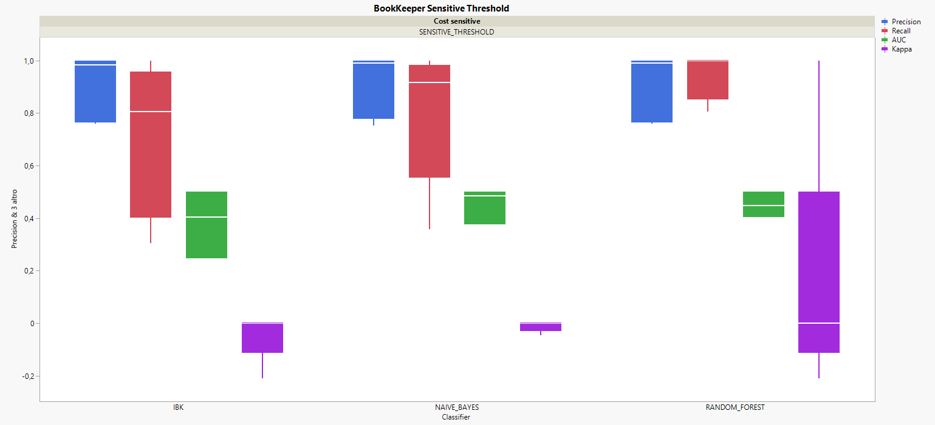
Analisi dei risultati: BookKeeper
Matteo Ciccaglione 0315944

Slide 16
Analisi dei risultati: BookKeeper
Matteo Ciccaglione 0315944
Dall’analisi effettuata si può notare come RandomForest sia il miglior classificatore da utilizzare in applicazione a questo progetto. Presenta in tutte e tre le configurazioni alta precision ed alta recall;
La migliore configurazione è con Cost Sensitive Threshold, in quanto presenta valor medio per Precision e Recall alta e con bassa variabilità e la Kappa ha una distribuzione più ampia;
Questo indica che, tra le varie run di walk forward, la Kappa assume anche valori alti, se bene la media sia bassa. A parità di tecniche applicate, gli altri classificatori presentano un valor medio di Precision e Recall più basso e una Kappa quasi sempre prossima allo zero. La Kappa indica quanto il classificatore si comporta meglio rispetto ad un classificatore Dummy, quindi avere recall alta e Kappa alta indica che il classificatore si comporta bene.Il risultato di questa analisi è ovviamente influenzato dal basso numero di dati a disposizione.

Slide 17
Analisi dei risultati: BookKeeper
Matteo Ciccaglione 0315944

Slide 18
Analisi dei risultati: ZooKeeper
Matteo Ciccaglione 0315944
Il progetto Apache ZooKeeper a differenza del precedente continua ad utilizzare Jira come software di Issue tracking, di conseguenza è stato possibile raccogliere un numero maggiore di dati, ed ottenere risultati più accurati.
Di seguito sono riportati dei box-plot che rappresentano, per ogni classificatore, la distribuzione per le metriche di Recall, AUC, Kappa e Precision.
Ogni box-plot è relativo ad una differente tecnica di Cost Sensitivity applicata.
Al termine dei grafici sono riportate delle considerazioni sui risultati dello studio.

Slide 19
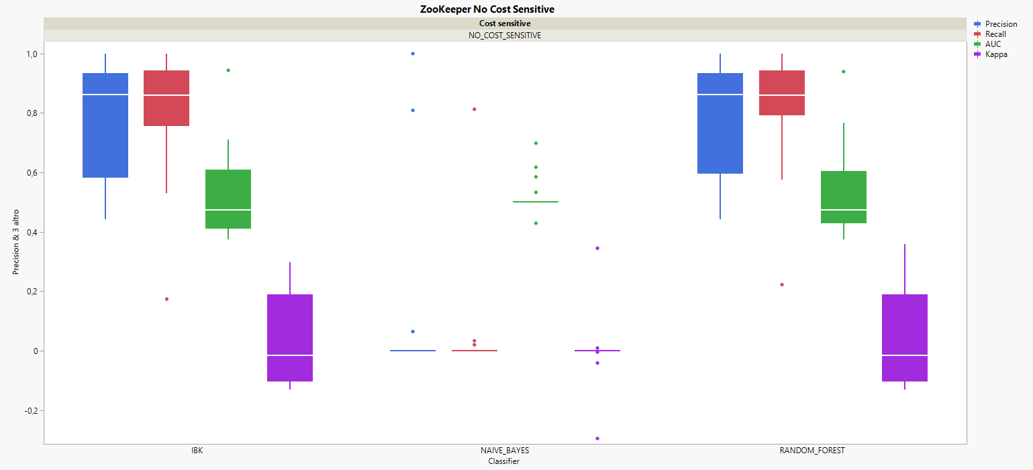
Analisi dei risultati: ZooKeeper
Matteo Ciccaglione 0315944

Slide 20
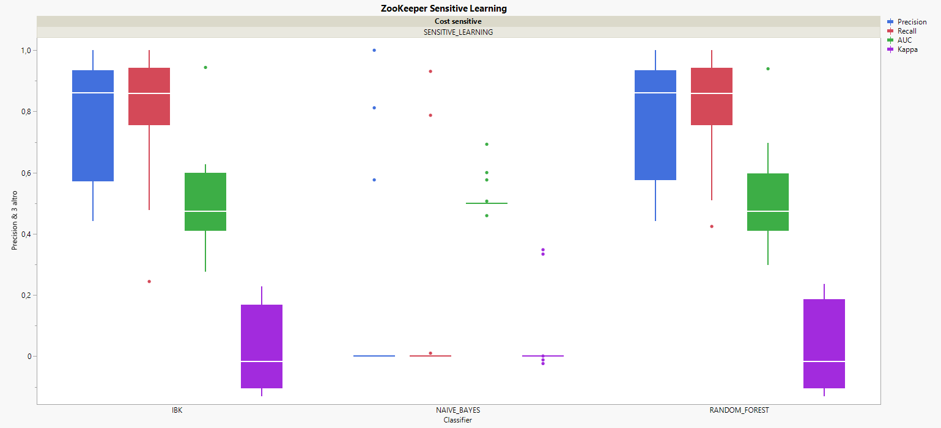
Analisi dei risultati: ZooKeeper
Matteo Ciccaglione 0315944

Slide 21
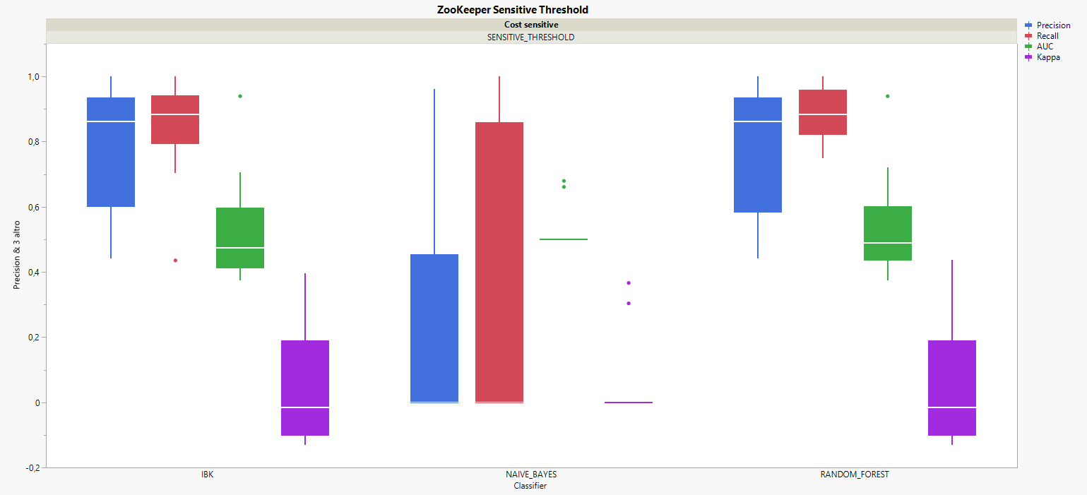
Analisi dei risultati: ZooKeeper
Matteo Ciccaglione 0315944

Slide 22
Analisi dei risultati: ZooKeeper
Matteo Ciccaglione 0315944
Il classificatore Naive Bayes è quello che si comporta peggio. Infatti senza cost sensitivity e con sensitive learning presenta un alto numero di outliers, quindi ha un comportamento inaspettato, mentre con Sensitive Threshold ha un valor medio molto basso per Precision e Recall;
I classificatori Ibk e Random Forest hanno grosso modo lo stesso comportamento in tutte le configurazioni. Ibk presenta valor medio per Kappa leggermente più alto di Random Forest quindi tendo a concludere che questo sia il classificatore migliore per il progetto ZooKeeper, se bene la differenza sia minima;
La miglior configurazione, in questo caso, è non applicare cost sensitivity. Infatti sia con Sensitive Learning che Sensitive Threshold si ottiene un valore di Kappa più basso, così come per Precision e Recall.

Slide 23
Analisi dei risultati: ZooKeeper
Matteo Ciccaglione 0315944

Slide 24
Conclusioni
Matteo Ciccaglione 0315944
Dall’analisi dei risultati è emerso come il classificatore Random Forest si comporti bene in entrambi i progetti (se pur Ibk si sia rivelato leggermente migliore per ZooKeeper);
Per quanto riguarda l’applicazione delle tecniche di cost sensitivity, lo studio ha evidenziato un comportamento completamente diverso tra i due progetti, questo è dovuto soprattutto alla diversa quantità di dati a disposizione (oltre che la diversa natura dei progetti);
Infatti per ZooKeeper è stato possibile effettuare un WalkForward di 17 run, mentre per BookKeeper solo 5, a causa della mancanza di informazioni sul sistema Jira.

